Slide 1
Лекция 2
История мобильной связи

Slide 2
7.1. История мобильной сотовой связи
Пейджинговая связь - это радиотелефонная связь, когда пересылка по телефону продиктованных абонентом-отправителем сообщений и прием их по радиоканалу абонентом-получателем обеспечивается с помощью пейджера - радиоприемника с жидкокристаллическим дисплеем
На пейджере высвечиваются принятые буквенно-цифровые текст.
Суть пейджинговой связи заключалась в том, что абонент (корреспондент) по одному каналу связи посылает сообщение на коммутатор, где производится его запись, которая затем по другому каналу связи передается другому абоненту (получателю).

Slide 3
7.2. История мобильной сотовой связи
Сети, существовавшие в то время, носили местный характер и служили нуждам конкретных служб.
Пользователями первой сети в Англии стали врачи, служащие аэропортов.
Некоторые подобные сети существуют и сегодня.
К концу 2000 года число владельцев пейджеров в европейских странах превысило 20 миллионов.
История пейджинговой связи в СССР началась в конце 1960-х годов.
Системы персонального радиовызова широко использовались отдельными государственными структурами.
В 1980 году во время московской Олимпиады очень широко использовался пейджер.
В 1990-х годах пейджер начал бурно развиваться, но только до тех пор, пока не появились сотовые телефоны - средство двухсторонней связи.

Slide 4
7. 3.История мобильной сотовой связи
Связь называют мобильной, если источник информации либо ее получатель (или оба) перемещаются в пространстве.
Радиосвязь с момента возникновения была мобильной.
Первые радиостанции предназначались для связи с подвижными объектами-кораблями.
Один из первых приборов радиосвязи А.С. Попова был установлен на броненосце «Адмирал Апраксин».
И именно благодаря радиосвязи с ним удалось зимой 1899-1900 годов спасти этот корабль, затертый во льдах Балтийского моря.
Однако в те годы эта «мобильная связь» требовала громоздких приемопередающих устройств радиосвязи, что не способствовало развитию столь необходимой индивидуальной радиосвязи даже в Вооруженных силах, не говоря уже о частных клиентах.

Slide 5
7. 4.1. История мобильной сотовой связи
17 июня 1946 года в Сент Луисе, США, лидер телефонного бизнеса компания AT&T и Southwestern Bell запускают первую радиотелефонную сеть для частных клиентов.
Элементной базой аппаратуры являлись ламповые электронные приборы, поэтому аппаратура была очень громоздкой и предназначалась только для установки в автомобилях.
Вес оборудования без источников электропитания составлял 40 кг.
Несмотря на это, популярность мобильной связи стала стремительно расти.
Это создало новую, более серьезную, чем массогабаритные показатели проблему.

Slide 6
7.4.2. История мобильной сотовой связи
Для массового внедрения требовалось изменить не только массогабаритные показатели, но и сам принцип организации связи.
В 1947 году изобретается транзистор, выполняющий функции электронных ламп, но обладающий значительно меньшими размерами.
Замена электронных ламп на транзисторы создала предпосылки широкого внедрения мобильного телефона.
Основным сдерживающим фактором являлся принцип организации связи, который позволил бы устранить или хотя бы снизить влияние взаимных помех.

Slide 7
7.5.1. История мобильной сотовой связи
1947 сотрудник американской компании Bell Laboratories Д. Ринг предложил новую идею организации связи .
Она заключалась:
- в разделении пространства (территории) на небольшие участки - соты (или ячейки) радиусом 1-5 километров;
- в разделении радиосвязи в пределах одной ячейки от связи между ячейками;
- повторение частот в разных несмежных ячейках (через 2 -3 соты) значительно снизило проблемы использования частотного ресурса.

Slide 8
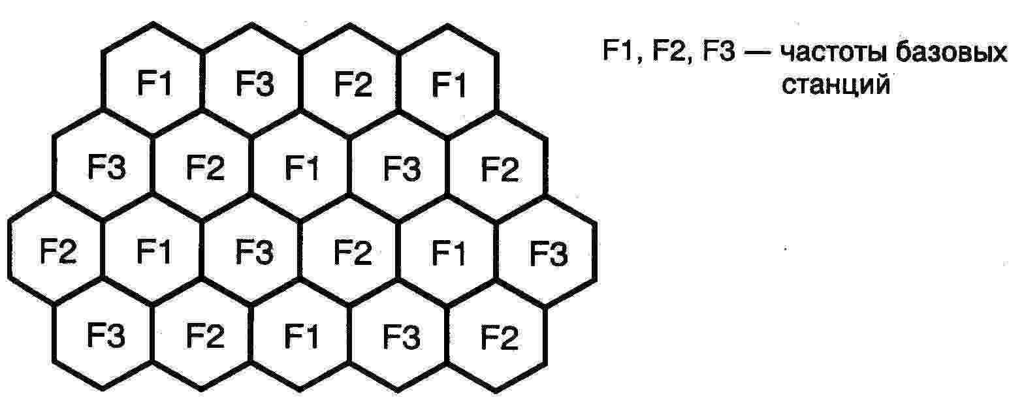
Кластер – группа сот с различными наборами частот.
Частотные группы внутри кластера не повторяются.
Число таких сот в кластере называется его размерностью.
Все частотные каналы системы делятся между БС, входящими в один кластер.
БС – базовая станция.

Slide 9
7.5.2. История мобильной сотовой связи
Это позволяло использовать в разных сотах распределенных в пространстве одни и те же частоты.
В центре каждой ячейки предлагалось расположить базовую приемно-передающую радиостанцию, которая обеспечивала радиосвязь в пределах ячейки со всеми абонентами.
Размеры соты определялись максимальной дальностью связи радиотелефонного аппарата с базовой станцией.
Эта максимальная дальность получила название радиуса соты.

Slide 10
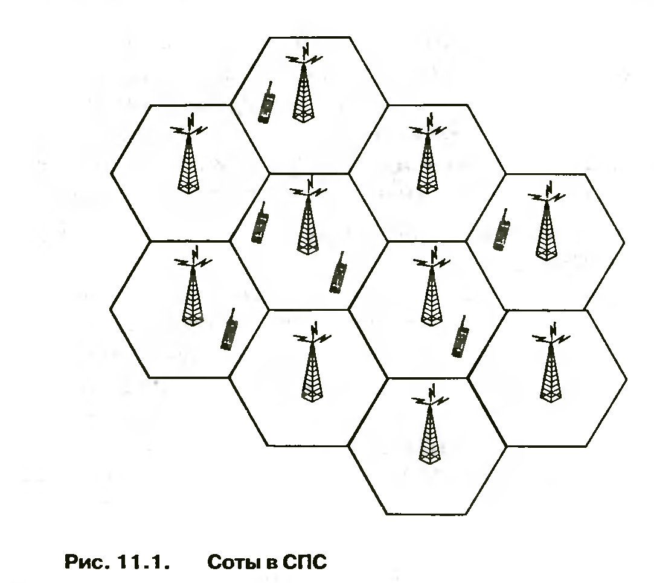

Slide 11
7.6. История мобильной сотовой связи
Во время разговора сотовый радиотелефон соединяется с базовой станцией радиоканалом, по которому передается телефонный разговор
У каждого абонента должна быть своя микрорадиостанция - «мобильный телефон» - комбинация телефона, приемопередатчика и мини-компьютера.
Абоненты связываются между собой через базовые станции, которые соединены друг с другом через ЦКПС и с городской телефонной сетью общего пользования.

Slide 12
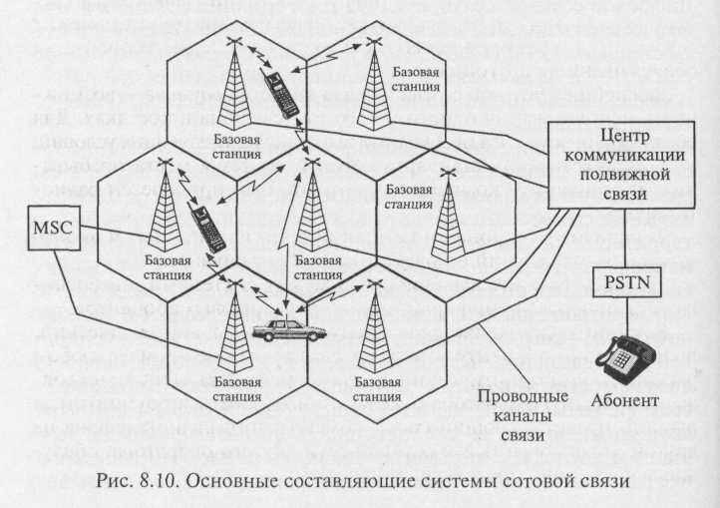
7.7. История сотовой связи

Slide 13
7.8. История мобильной сотовой связи
Первый сотовый телефонный аппарат прототип современного аппарата сконструировал Мартин Купер (фирма Motorola, США).
В 1973 году в Нью-Йорке, на вершине 50 этажного здания компанией Motorola, под его руководством была смонтирована первая в мире базовая станция сотовой связи.
Она могла обслуживать не более 30 абонентов и соединять их с наземными линиями связи.
3апреля 1973 года Мартин Купер набрал номер своего начальника и произнес следующие слова:
«Представь себе, Джоэл, что я звоню тебе с первого в мире сотового телефона. Он у меня в руках, а я иду по Нью-Йоркской улице».

Slide 14
7.8. История мобильной сотовой связи
Телефон, с которого звонил Мартин, назывался Dyna-Tac.
Его размеры были 225x125x375 мм, а вес составлял немного ни мало 1,15 кг.
С помощью аппарата можно было звонить и принимать сигнал, вести переговоры с абонентом.
На этом телефоне размещалось 12 клавиш, из которых 10 были цифровые для набора номера абонента, а две другие обеспечивали начало разговора и прерывали звонок.
Аккумуляторы Dyna-Tac позволяли работать в режиме разговора около получаса, а для их зарядки требовалось 10 часов.

Slide 15
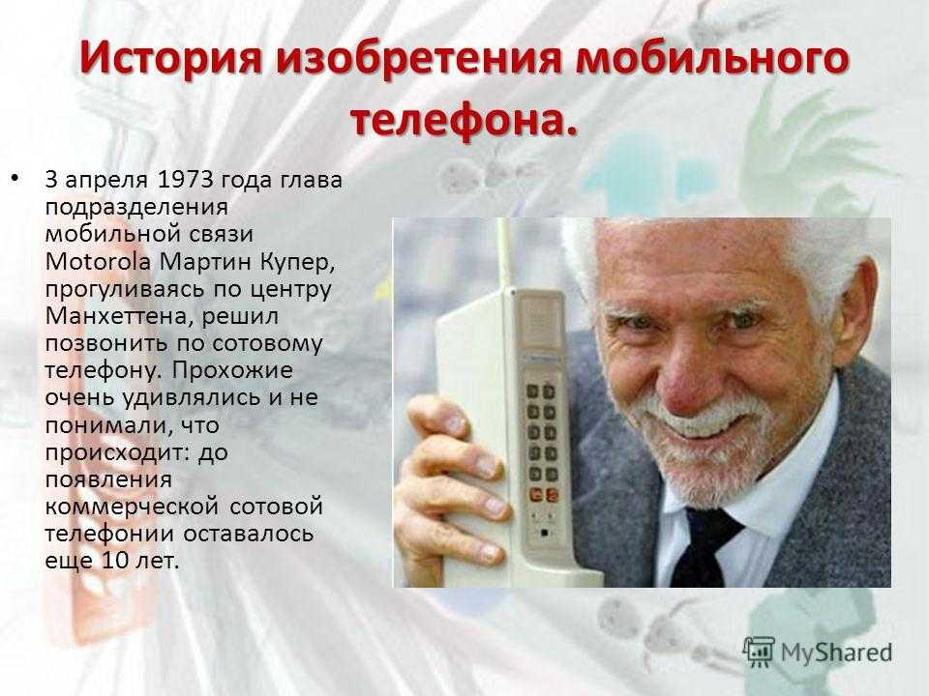
7. 9. История мобильной связи

Slide 16
7.10.1. История мобильной сотовой связи(1G)
Несмотря на то, что основные разработки велись в США, первая коммерческая сеть сотовой связи была запущена в мае 1978 года в Бахрейне.
Две соты с 20 каналами в диапазоне 400 МГц обслуживали 250 абонентов.
Сотовая связь получила широкое распространение, но отсутствие единого международного стандарта использования диапазона частот со временем привело к тому, что владелец сотового телефона, переезжая из одного государства в другое, не мог пользоваться мобильным телефоном.
В целях устранения этого основного недостатка с конца 70-х годов Швеция, Финляндия, Исландия, Дания и Норвегия начали совместные исследования по разработке единого стандарта.
Результатом исследований стал стандарт связи NMT-450 (Nordic Mobile Telephone), который предназначался для работы в диапазоне 450 МГц (1G).

Slide 17
7.10.2. История мобильной сотовой связи(1G)
Стандарт(1G) впервые начал использоваться в 1981 году в Саудовской Аравии, и лишь месяцем позже - в Европе.
Технология NMT-450 наиболее экономична для организации связи на больших территориях и малой плотности населения.
Система аналоговая, есть вероятность прослушивания разговоров, 8 каналов на соту.
Различные варианты NMT-450 были взяты на вооружение в Австрии, Швейцарии, Голландии, Бельгии, странах Юго-Восточной Азии и Ближнего Востока .

Slide 18
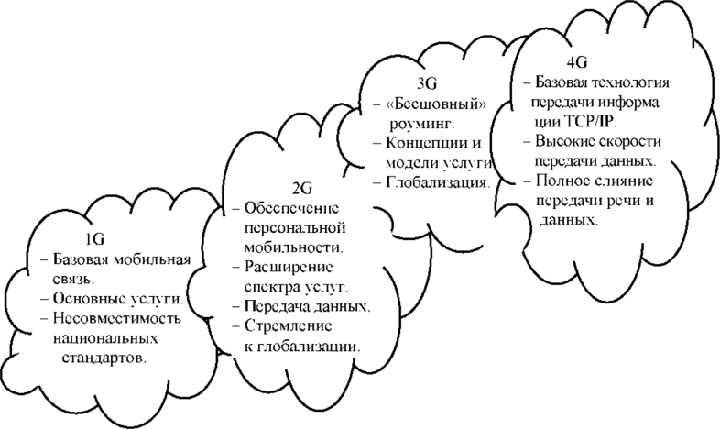
7.11. История мобильной связи

Slide 19
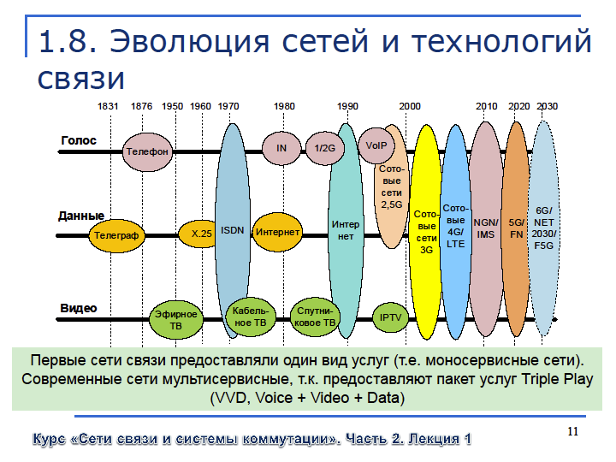
Эволюция развития сетей связи и технологий

Slide 20
7.11.1Поколения сетей сотовой связи
I поколение – аналоговые стандарты NMT-450, NMT-900, AMPS, TACS.
II поколение – цифровые стандарты GSM-900, DAMPS, CDMA.
III поколение – цифровые стандарты UWC-136, WCDMA, UMTS, cdma2000.
IV поколение - LTE

Slide 21
7.12. История мобильной сотовой связи(1G)
В 1983 году в Чикаго была запущена в работу сеть стандарта AMPS
(Advanced Mobile Phone Service), который был разработан фирмой Bell Laboratories.
В 1985 г., в Англии, был принят стандарт TACS (Total Acces Communications System), являвшийся разновидностью американского AMPS.
В 1987 г., из-за резко возросшего числа абонентов, был принят стандарт HTACS (Enhanced TACS), добавивший новые частоты и частично исправивший недостатки предшественника.
Франция же стояла отдельно от всех и начала использовать собственный стандарт Radiocom-2000 с 1985 года.
Следующим стал стандарт 1G - NMT-900, использующий частоты 900 МГц диапазона ,стала применяться в 1986 году.
Она позволила увеличить число абонентов и улучшить стабильность системы.

Slide 22
7.13. История мобильной сотовой связи (1G)
Однако все эти стандарты являются аналоговыми и относятся к первому поколению систем сотовой связи (1G).
В них используется аналоговый способ передачи информации с помощью частотной (ЧМ) или фазовой (ФМ) модуляции - как в обычных радиостанциях.
Этот способ имеет ряд существенных недостатков:
- возможность прослушивания разговоров другими абонентами ;
- невозможность борьбы с замиранием сигналов при передвижении абонента,
а также под влиянием ландшафта местности и зданий;
- перегруженность частотных диапазонов вызывала помехи при разговорах.
Поэтому к концу 1980-х годов началось создание второго поколения систем сотовой связи (2G) , основанных на базе цифровых методов обработки сигналов.
Предварительно, в 1982 году Европейская Конференция Администраций
Почт и Электросвязи (СЕРТ) объединяющая 26 стран, приняла решение о
создании специальной группы Groupe Special Mobile. ее целью была разработка единого европейского стандарта цифровой сотовой связи.

Slide 23
7.14. История мобильной сотовой связи(2G)
Новый стандарт связи разрабатывался в течение восьми лет, и впервые о нём было заявлено лишь в 1990 году - тогда были предложены спецификации стандарта.
Специальной группой было принято решение использовать в качестве единого стандарта диапазон 1800 МГц.
Новый стандарт получил название GSM - Global System for Mobile Communications. (2 G)
Стандарт G SM является цифровым стандартом сотовой связи.
В нём реализовано:
- временное разделение каналов
(TDMA - множественный доступ с разделением по времени);
- шифрование сообщений;
- блочное кодирование;
- модуляция GMSK (Gaussian Minimum Shift Keying).

Slide 24
7.14. История мобильной сотовой связи(2G)
Первым государством, запустившим сеть GSM, является Финляндия, запустившая в 1992 году это стандарт в коммерческую эксплуатацию.
В 1993 году в Великобритании заработала первая сеть DCS-180 Опе-2-Опе.
С 1993 года начинается глобальное распространение стандарта G S M (2G)

Slide 25
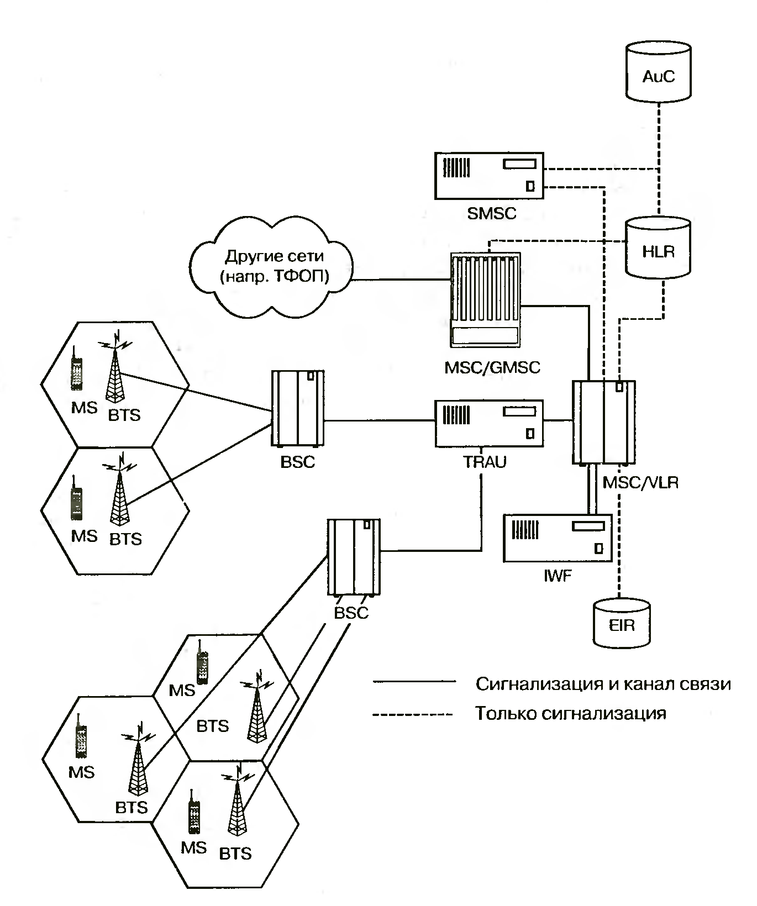
Архитектура сети GSM

Slide 26
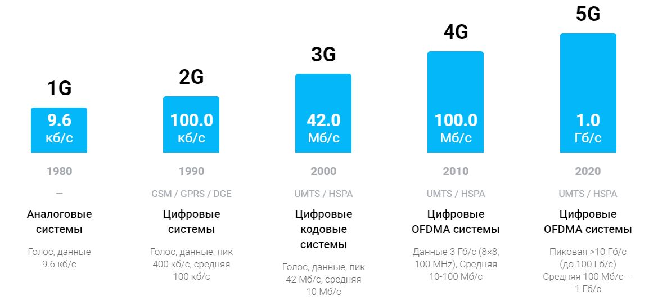
7.15. История развития мобильной связи

Slide 27
7.16.1. История мобильной сотовой связи(1-2G)
Если сети первого поколения(1G) позволяли передавать только голос.
Второе поколение GSM (2G) позволяет предоставлять не только голосовые услуги , но и передачу SMS – сообщений.
Но речь и данные передавались по одному каналу.
Использовалась сеть с КК.

Slide 28
7.16. 2. История мобильной сотовой связи(2,5G)
Промежуточные стандарты 2,5G.
Пакетная радиосвязь общего пользования GPRS
(англ. General Packet Radio Service) –
это надстройка над технологией мобильной связи GSM,
осуществляющая пакетную передачу данных.
Режим GPRS позволяет пользователю мобильного телефона производить:
- обмен данными с другими устройствами в сети GSM ;
- и с внешними сетями, в том числе Интернет.
GPRS предполагает тарификацию по объему переданной/полученной информации, а не времени.
Технология EDGE (англ. Enhanced Data rates for GSM Evolution – это дальнейшее развитие GPRS, отличающееся только способом кодирования данных, что позволяет за один таймслот передавать больший объем данных.
EDGE иногда называют 2,75G.

Slide 29
7.17. История мобильной сотовой связи(3G)
Следующей ступенью после GSM (2G) , является
стандарт CDMA (3G) (множественный доступ с кодовым разделением каналов) , который предоставляет более быструю и надёжную связь за счет использования кодового разделения каналов. Этот стандарт начал зарождаться в США в 1990 году.
В 1993 году в США стал применяться CDMA
в диапазоне частот 1900 МГц.
С 1995 года в Европе стандарт 3G получил название UMTS (универсальная система связи с подвижными объектами)
применяется в диапазоне частот 2100 МГц.

Slide 30
7.17. История мобильной сотовой связи(3G)
Стандарт (3G) обладает характеристиками:
- максимальная скорость передачи данных составляла 42 Мбит/с, средняя 10 Мбит/с.
- использование интернета;
- использование мобильных приложений ;
- передача мультимедийной информации и др.
- использование протокола GPRS.

Slide 31
7.18. История мобильной сотовой связи (3G)
Технология GPRS (General Packed Radio Services) - система пакетной радиопередачи данных.
В технологии GPRS используется принцип разделения каналов для передачи голоса и данных.
В результате абонент оплачивает не длительность соединения, а лишь объем переданных и полученных данных.
У GPRS есть еще одно преимущество - во время GPRS-соединения телефон все также способен принимать звонки и SMS-сообщения.

Slide 32
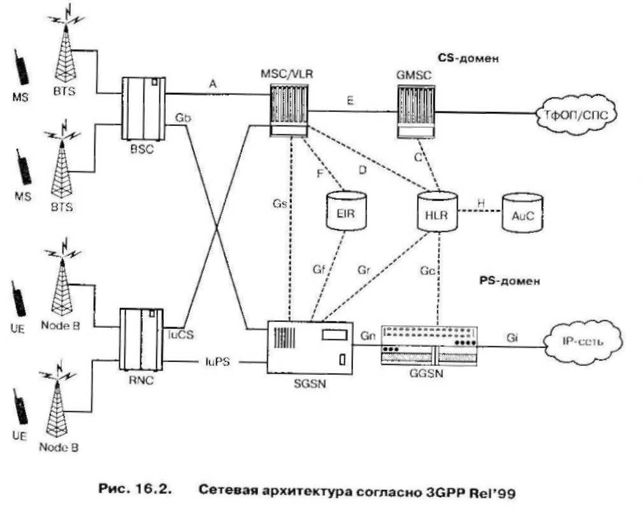
UMTS (Universal Mobile Telecommunications System)

Slide 33
7.19. История мобильной сотовой связи (3G)
Происходит слияние сотового телефона, компьютера и сети Интернет.
Разработчики и операторы предлагают нам все больше и больше различных дополнительных услуг.
Так, используя возможности GPRS, был создан новый формат передачи сообщений, который был назван MMS (Multimedia Messaging Service - Сервис Мультимедийных Сообщений), который в отличие от SMS, позволяет отправлять с сотового телефона не только текст, но и различную мультимедиа информацию, например, звукозаписи, фотографии и видеоклипы.
Причем MMS- сообщение может быть передано как на другой телефон, поддерживающий этот формат, так и на ящик электронной почты.
Увеличение мощности процессоров телефонов позволяет теперь загружать и запускать на нем различные программы.

Slide 34
7.20. История мобильной сотовой связи (3G)
В сетях третьего поколения 3G передача данных доминирует над голосовыми услугами.
Отличие технологий 3-го поколения от предыдущих:
- совместимость с существующими сетями;
- возможность обеспечить весь спектр услуг;
- взаимодействие с Интернетом;
- работа в режиме коммутации каналов и коммутации пакетов.
- использование ISDN (ЦСИС) как N-ISDN так и B-ISDN.
Они имеют архитектуру единой сети и предоставляют связь абонентам в различных условиях, включая движущийся транспорт , жилые помещения, офисы и др.
Новое качество данных систем – это возможность разрабатывать компаниям – операторам приложения, функции, услуги, ориентируясь на требования конкретного региона и корректировать рост спроса на определенные услуги.

Slide 35
7. 21. История мобильной сотовой связи(4G)
Огромные скорости передачи данных позволяют передавать прямо на телефон высококачественное видеоизображение, осуществлять постоянное соединение с Интернет и локальными сетями.
Применение новых, усовершенствованных, систем защиты позволяет использовать телефон для проведения различных финансовых операций - мобильный телефон способен заменить кредитную карту.
На мировом уровне сейчас используется более 2 миллиардов единиц мобильных телефонов.
Сейчас в развитых странах сложилась ситуация «пресыщения», когда спрос перестаёт расти.
Интеграция различных видов связи (сотовой, спутниковой, телевизионной и т. д.), появление гибридных устройств, включающих в себя сотовый телефон, ПК, видеокамеру, безусловно, привела к появлению сетей 4G, 5G.

Slide 36
7.22. История развития сотовой связи (4G)
LTE (Long Term Evolution) – 4G полный переход на пакетную передачу информации (IMS).
Работает на частоте 2,2 -6,5 МГц.
Данные , голос, видео передаются по сети в
IP-пакете.
Высокая скорость – 100 Мбит/с.
Bозможно использования WI-FI , WIMAX.

Slide 37
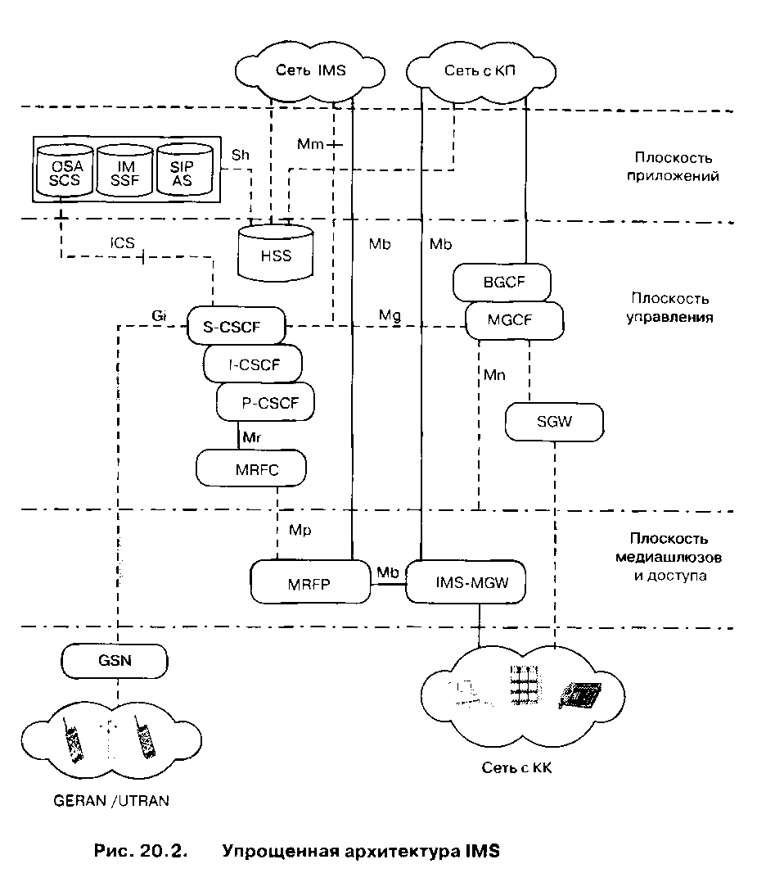
Архитектура IMS

Slide 38
7.23. История развития сотовой связи (5G)
Технология 5G появилась в 2020 году, имеет 3 режима работа для своих задач:
- eMBB (Enhanced Mobile Brandband) – скорость до 1- 2 Гбит/с.
- URLLC(Ultra Reliable Low Latency Communication) –
применяется для телехирургии , заводских роботов, беспилотных автомобилей.
Задержка – до 1 мс. Надежность - 99.999 % .
- mMTC ( Massive Machine Type Communication)
Миллион датчиков на один кв.км.
Основа «умного города» и промышленного интернета вещей (IoT) .
Вышки работают на миллиметровых волнах (24 -40 ГГц)
Низкие задержки.
Скорость передачи - максимальная до 100 Гбит/с.
- средняя 100 Мбит/с – 1Гбит/с.

Slide 39
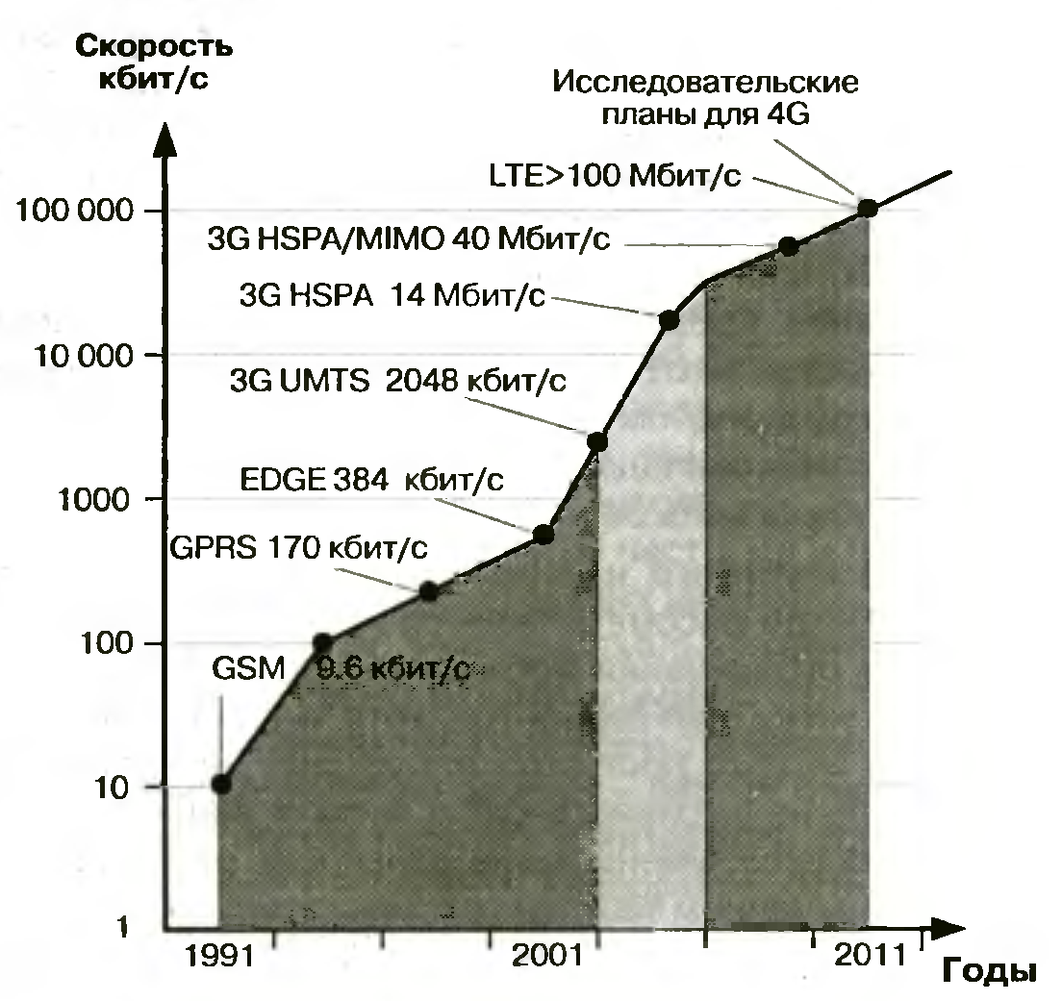
Эволюция сотовых сетей

